Slide 2

En su formulación más sencilla, el problema del viajante de comercio (TSP, por Traveling Salesman Problem) se define como sigue: dado un conjunto de ciudades y una matriz con las distancias entre todas ellas, un viajante debe recorrer todas las ciudades exactamente una vez, regresando al punto de partida, de forma tal que la distancia recorrida sea mínima. Emplearemos en esta práctica el algoritmo de ramificación y poda.

Slide 3
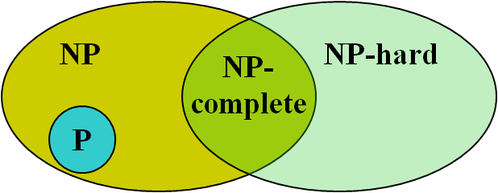
El problema del viajante de comercio pertenecen a la clase de complejidad de los NP-completos.
La solución óptima no puede ser obtenida mediante técnicas Greedy, pero si mediante otras heurísticas válidas como la utilizada en está práctica (Branch & Bound).

Slide 4
 | 0 | 1 | 2 | 3 | 4
0 | 0 | 2 | 8 | 3 | 6
1 | 2 | 0 | 4 | 8 | 8
2 | 8 | 4 | 0 | 7 | 3
3 | 3 | 8 | 7 | 0 | 3
4 | 6 | 8 | 3 | 3 | 0
Matriz cuadrada rellenada con las distancias de cada ciudad con el resto del conjunto.
0 | 1 | 2 | 4 | 3
Vector con el recorrido final que será la solución óptima

Slide 5
Vector que almacena la solución parcial hasta el momento (inicialmente con todas las ciudades disponibles). Lo utilizaremos para seleccionar el siguiente nodo que hay que expandir del árbol de búsqueda
0 | 1 | 2 | 3 | 4
Vector auxiliar de pairs <nodo> (ciudad) y <cota_inf> ( Suma de la estimación optimista del camino restante, más el coste del camino ya acumulado). Utilizaremos esa cota_inf para la poda.

Slide 6
Pila de pairs <nodo><nivel>. Pila en la que introduciremos los nodos que cumplen con las restricciones (cota_inf <= Cota_Sup) y son por lo tanto buenos candidatos.
Variable que almacena el nodo que se está analizando en este instante y que sacamos del vector sol[].

Slide 7
Variable que almacena el nivel del árbol en el que nos encontramos. Si el nivel es == n (tamaño) -1 nos encontramos en un nodo hoja.
Número total de ciudades en el circuito.
Cota superior. Almacena el costo de la mejor solución hasta ahora. La usaremos para comparar con la cota inferior de la solución parcial y podar o no. La precalculamos usando un algoritmo Greedy. (vecino mas cercano)

Slide 8
matriz [ ][ ] // Matriz distancias
solucion_final[ ] // Vector con recorrido de la solución óptima
sol[ ] // Vector con las soluciones temporales
aux[ ] // Vector aux <nodo> <cota_inf>
stack_vivos // Pila pairs <nodo> <nivel>
CS // Cota superior
n // Número de ciudades a visitar
nivel = 0 // Nivel del árbol
nodo_vivo // Nodo vivo que se está analizando
CS = greedy_practica4(sol[ ], n, matriz[ ] [ ]);

Slide 9
stack_vivos.push(sol[nivel], nivel) // Introducimos un primer elemento
nodo_vivo = sol[nivel]
while (! stack_vivos.isEmpty()) // Bucle principal. Termina cuando no hay nodos vivos
if (nivel == n-1) // Es un nodo hoja
c = cota_inferior (sol[],nivel,nodo_vivo,matriz[][])
if (c <= CS)
CS = c
copy (sol[], solucion_final[],n)
else
for (i=0;i<n-nivel-n-1) // Creamos todos los hijos
aux[i].first = sol [n-i-1] // De atrás a adelante en el vector aux[i].second = cota_inferior (sol[],nivel,aux[i].first, matriz [][])
aux[].ordenaCI() // Ordenamos el vector en orden decreciente
for (i=0; i<aux[].size(); i++) // Para cada hijo if(aux[i].second <= CS) // Si el nodo es un buen candidato
stack_vivos.push(aux[i].first, nivel+1) //Introducimos en la pila el nodo
nodo_vivo = stack_vivos.top().first
nivel = stack_vivos.top().second
stack_vivos.pop()
swap (sol[nivel],sol[sol.indexOf(nodo_vivo)])

